Slide 1
Energieaudit Grote Ondernemingen

Slide 2
Energieaudit Grote Ondernemingen
ENERGIK – 03.05.2017 – Vilvoorde
│2

Slide 3
Herkomst
Europese Richtlijn energie-efficiëntie (2012/27/EU) – art. 8
De lidstaten zorgen ervoor dat ondernemingen die geen KMO's zijn, een energie-audit ondergaan die op een onafhankelijke en kostenefficiënte manier, door gekwalificeerde en/of geaccrediteerde deskundigen of onder supervisie van onafhankelijke instanties op grond van de nationale wetgeving, uiterlijk op 5 december 2015 en ten minste om de vier jaar na de voorgaande energieaudit wordt uitgevoerd.
VLAREM

Slide 4
VLAREM II – Hfdst 4.9
Afdeling 4.9.2. Energieaudits
Doelgroep
Mijlpalen
Uitvoering
Inhoud
Afdeling 4.9.3. Webapplicatie
Gestructureerde ingave resultaten energieaudit

Slide 5
Doelgroep
VLAREM = ingedeelde inrichtingen waar:
ofwel personeel > 250 VTE
ofwel omzet > 50 mio € én balanstotaal > 43 mio €
Vrijgesteld:
Conform verklaard energieplan (BEP)
EBO-bedrijven
ISO 50001
EPC publieke gebouwen

Slide 6
Doelgroep
Exploitant van een ingedeelde inrichting?
neen
Geen auditverplichting
ja
Is de vestiging waar de ingedeelde inrichting zich bevindt, een niet-KMO?
neen
Geen auditverplichting
ja
Alle exploitanten van een ingedeelde inrichting waarvan de vestiging, waar die ingedeelde inrichting gelegen is, voldoet aan de criteria van een niet-KMO, moeten voor 1 december 2015 een energieaudit laten opmaken en de resultaten ervan ingeven in de webapplicatie.
Auditverplichting voor deze vestiging

Slide 7
Mijlpalen
Ten laatste 1 december 2015
Geen overgangsmaatregelen, geen uitzonderingen
Geldigheidsduur = 4 jaar
Actualisatie energieaudit

Slide 8
Uitvoering
Energiedeskundige, intern of extern
Geen erkennings- of opleidingsvereisten, controle door VEA via supervisie op de webapplicatie
Geen template voor energieaudit

Slide 9
Inhoud
gemeten, traceerbare energieverbruiken → bestaande metingen – gemotiveerde verdeelsleutels
energieverbruiksprofiel van gebouwen/processen/transport → energiebalans over delen vestiging en energievectoren
maatregelen ter verbetering energie-efficiëntie, meer dan alleen terugverdientijd → IRR-berekening – energiebesparing – investeringskost

Slide 10
Webapplicatie
opladen energieaudit-rapport energiedeskundige (eigen sjabloon, via pdf)
invullen energiebalans vestiging, over verschillende energievectoren en verschillende gedefinieerde gebouwen/processen/transport
invullen maatregelenlijst (beschrijving - investeringskost -energiebesparing - IRR)

Slide 11
Webapplicatie: vestigingen & audits [22.03.2017]
Aantal geregistreerde vestigingen: 439
Aantal audits: 324 ingediend: 280 in bewerking: 41 berekend: 3
Goed voor 1986 maatregelen

Slide 12
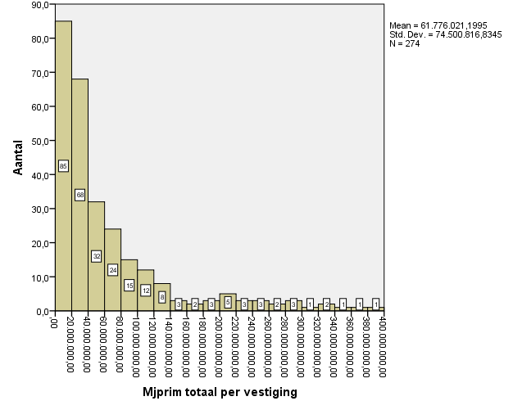
Vestigingen: totaal energieverbruik
Gemiddelde: 61,8 TJ
Mediaan: 33,8 TJ

Slide 13
Vestigingen: totaal energieverbruik
6 vestigingen
> 0,5 PJ
56 vestigingen (20%)
> 0,1 PJ

Slide 14
Vestigingen: besparingspotentieel
30% van de ingediende audits vermeldt een besparings-potentieel >10%

Slide 15
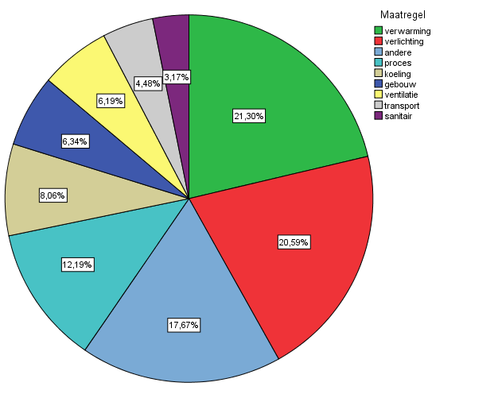
Maatregelen per categorie

Slide 16
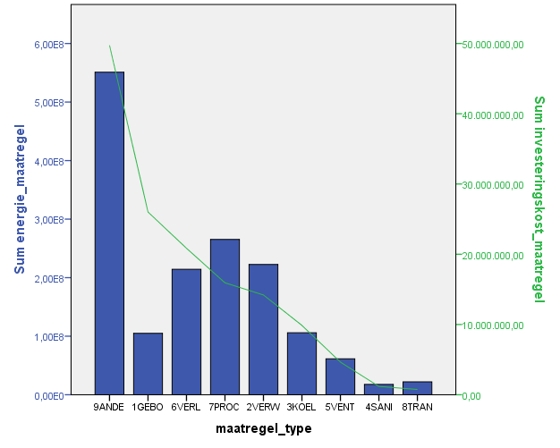
Maatregelen: energiebesparing vs. kost

Slide 17
Maatregelen: investeringskosten
Gemiddelde investeringskost = 70.014 euro
Mediaan investeringskost = 4.510 euro 50% van de investeringen < 4.510 euro

Slide 18
Maatregelen [< 5.000 euro]
1.072 maatregelen
Mediaan investeringskost = 580 euro
Mediaan IRR = 31%
Mediaan energiebesparing = 33.770 MJ
Belangrijkste categorieën: verwarming, andere, verlichting

Slide 19
Maatregelen [< 5.000 euro]

Slide 20
Joris Recko Vlaams Energieagentschap www.energiesparen.be/energiebeleid/voor-bedrijven T +32 2 553 46 00 energie@vlaanderen.be

